Slide 1

Генеральная прокуратура Кыргызской Республики
Управление правовой статистики и учетов
Статистика преступности в органах прокуратуры

Slide 2
Нормативная правовая база
Закон КР «О государственной статистике»;
Положение «О взаимодействии органов государственной статистики с государственными органами»;
Приказ Генерального прокурора КР «О порядке предоставления отчетов и информаций о деятельности органов прокуратуры Кыргызской Республики»;
Приказ Генерального прокурора КР «Об утверждении и введении в действие ведомственной статистической отчетности о работе прокурора по форме № П и Инструкции к ведомственной статистической отчетности по форме № П»;
Инструкции по заполнению формы № 1-Е «Отчет о следственной работе» и по заполнению формы № 2-Е «Отчет о рассмотрении заявлений и сообщений о преступлении», утвержденные Постановлением Национального статистического комитета КР № 6 от 18.02.2014 г.;
Постановление НСК КР № 26 от 26.12.2016 г. «Об утверждении приложения к форме государственной статистической отчетности по социальной статистике».

Slide 3
Виды статистической отчетности в органах прокуратуры
Отчет о следственной работе (форма «1-Е»), содержит результаты расследования уголовных дел следователями прокуратуры и правоохранительных органов.
Отчет о рассмотрении заявлений и сообщений о преступлении (форма «2-Е») - накапливает и систематизирует структуру поступающих заявлений и сообщений по видам преступлений.
Отчет о работе прокурора (форма «П») - содержит сведения практически по всем направлениям прокурорской деятельности.

Slide 4
ГП КР
(сводные
отчеты по КР)
районные и городские прокуратуры, специализированные прокуратуры и военные прокуратуры гарнизонов
(первое звено сбора статистических данных)
Прокуратуры областей,
г.г.Бишкек, Ош, Военная прокуратура
(второе звено – составляют сводные отчеты по региону)

Slide 5
Статистика формируется из документов первичного учета:
КУП - содержит сведения обо всех возбужденных уголовных делах, отказных материалах и др.сведения – основной источник формирования отчета по форме 2-Е;
№ п/п | Дата и время поступления сообщения о преступлении (заявление, явка с повинной, рапорт прокурорского работника и др.). | ФИО заявителя, лица, явившегося с повинной, наименование учреждения, предприятия, организации, адрес и телефон, должность, ФИО прокурорского работника, состав. рапорт. | Краткое содержание заявления о преступлении, явки с повинной, рапорта прокурорского работника (время, место, обстоятельства и т.д.). Статья УК КР. | Дата, должность, ФИО лица, принявшего сообщение о преступлении к исполнению, его подпись. | Дата и сроки продления рассмотрения сообщения. Дата и результат рассмотрения сообщения о преступлении: - о ВУД и его номер; - вынесение постановления об отказе в ВУД и его номер; - принятие решения о передаче | Дата проверки надзирающим прокурором решения по сообщению о преступлении. Решение, принятое в порядке надзора. | Примечание

Slide 6
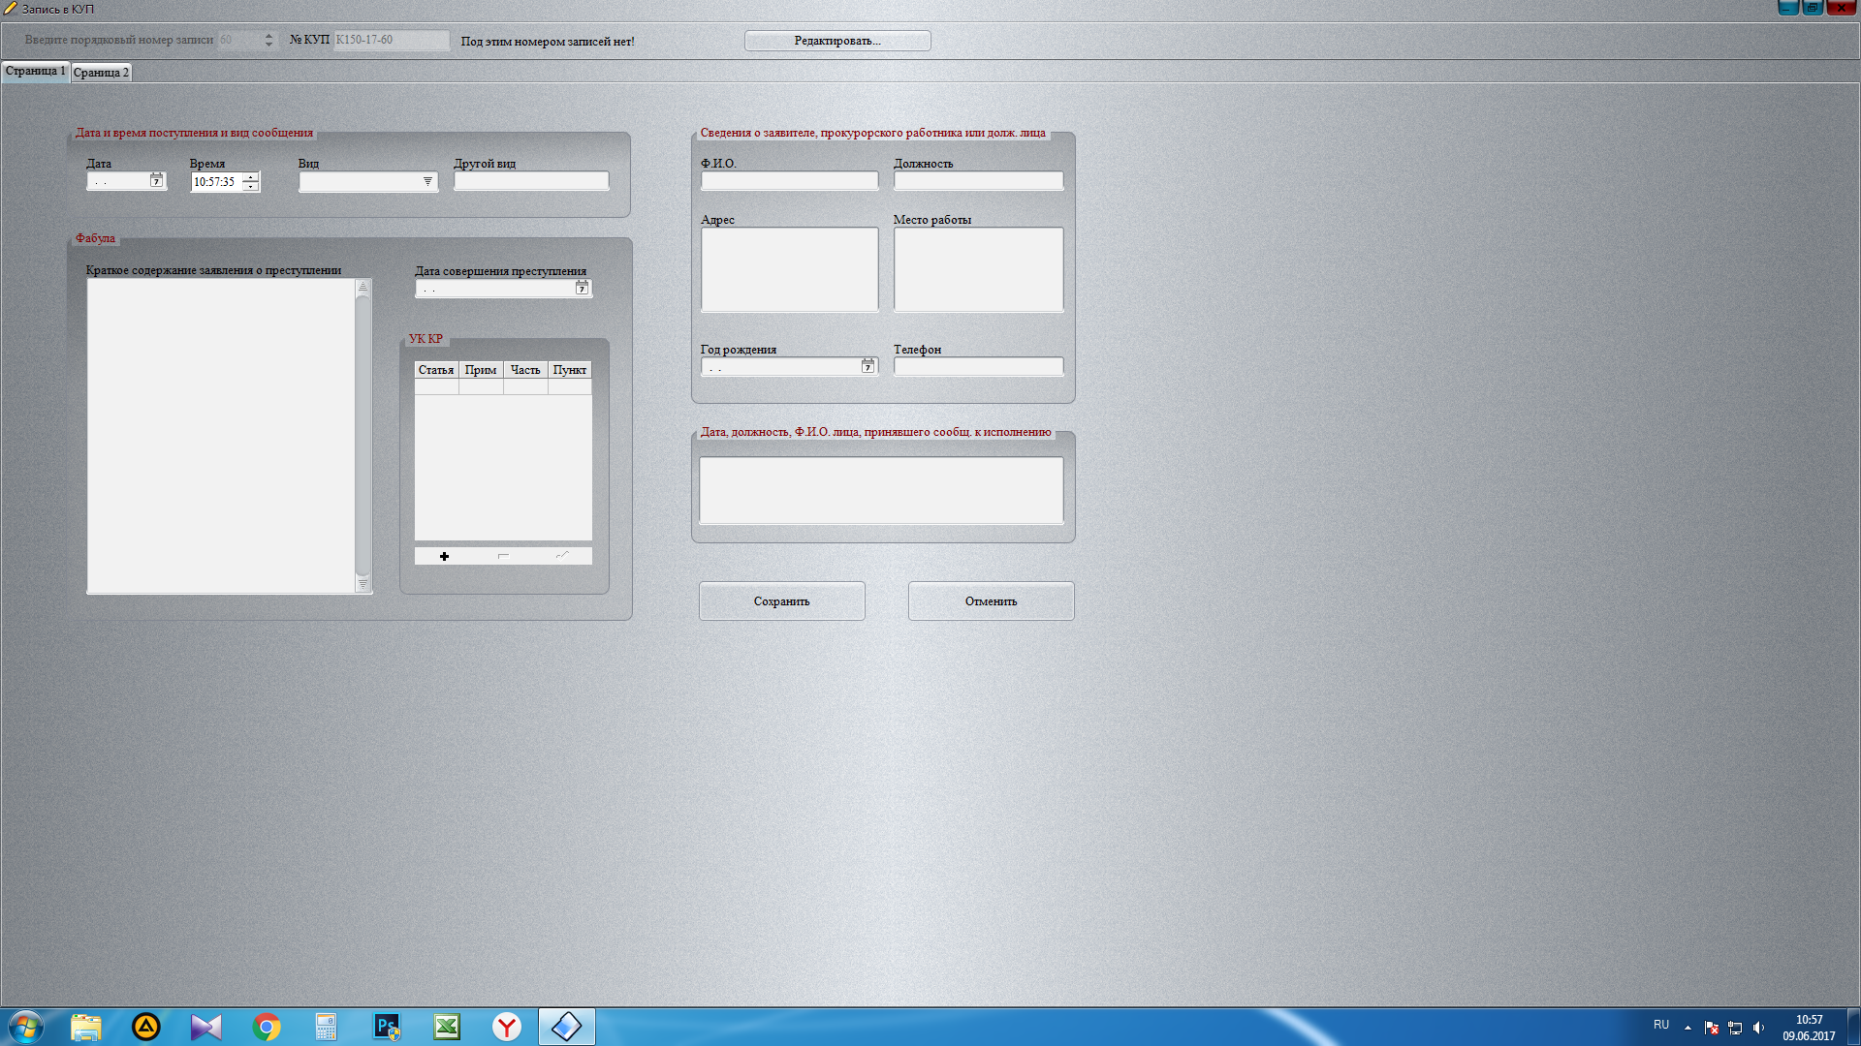
Статистика формируется из документов первичного учета:
Пользовательский интерфейс электронного КУПа в прокуратуре

Slide 7
Статистика формируется из документов первичного учета:
Следственный журнал - содержит сведения о расследовании уголовных дел (сроки, результаты и др.);
№ | № уголовного дела и дата ВУД | Фабула дела | ст. УК КР | ФИО обвиняемого Мера пресечения | Результаты расследования (продл.,оконч., перед., приост., прекр., возобн.) | Сведения о материальном ущербе |  |  |  | Примечание
 |  |  |  |  |  | Форма собственности | Сумма ущерба | Сумма возмещ. ущерба | Наложен арест на имущ-во
1 | 2 | 3 | 4 | 5 | 6 | 7 | 8 | 9 | 10 | 11

Slide 8
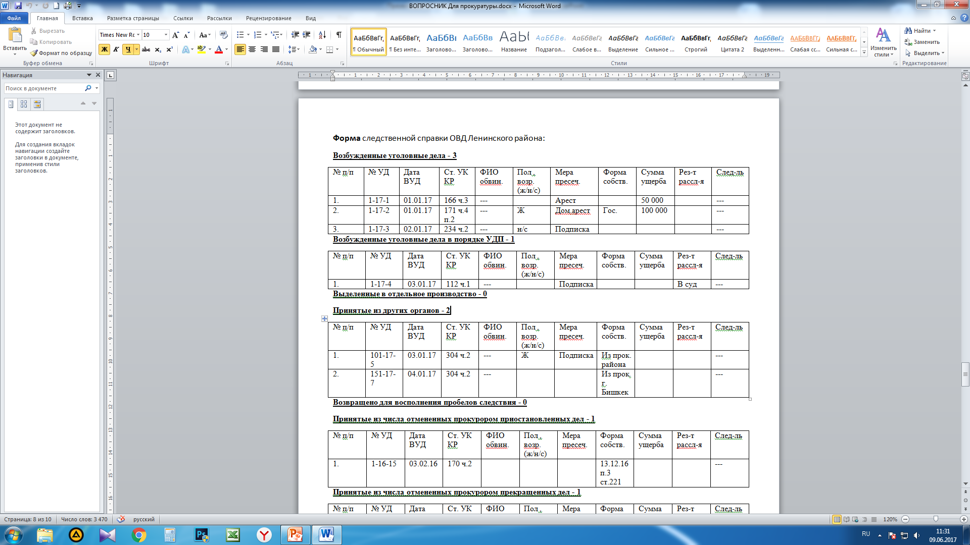
Статистика формируется из документов первичного учета:
Следственная справка - формируется из вышеуказанных и других журнальных записей, основной источник формирования отчета по форме 1-Е;

Slide 9
Статистика формируется из документов первичного учета:
Надзорные производства, наряды, в т.ч. следственные, журналы дачи судом санкций, журналы задержанных и др. – дополняют вышеуказанные источники информации и являются основными источниками формирования отчета по форме «П».
Надзорное производство – контрольная папка по конкретному уголовному делу, состоящая из копий процессуальных документов, таких как постановление о возбуждении уголовного дела, о привлечении в качестве обвиняемого, о приостановлении или прекращении следствия, протоколы допросов обвиняемого и других лиц, обвинительное заключение, следственная справка по уголовному делу, сопроводительное письмо в суд и др. Н/П формируется по каждому уголовному делу.
Наряд (в т.ч. следственный) – накопительная папка по надзорной деятельности прокурора, включающая в себя переписку с органами прокуратуры и правоохранительными органами по вопросам следствия (и др.), в т.ч. постановления прокурора об отмене постановлений о ВУД, об отказе в ВУД о приостановлении и прекращении уголовного дела, письменные указания прокурора по УД и материалам, представления об устранении нарушений законов и возбуждение дисциплинарных производств, сведения о привлеченных к дисциплинарной ответственности лицах, дача согласий на избрание меры пресечения в виде ареста и др.

Slide 10
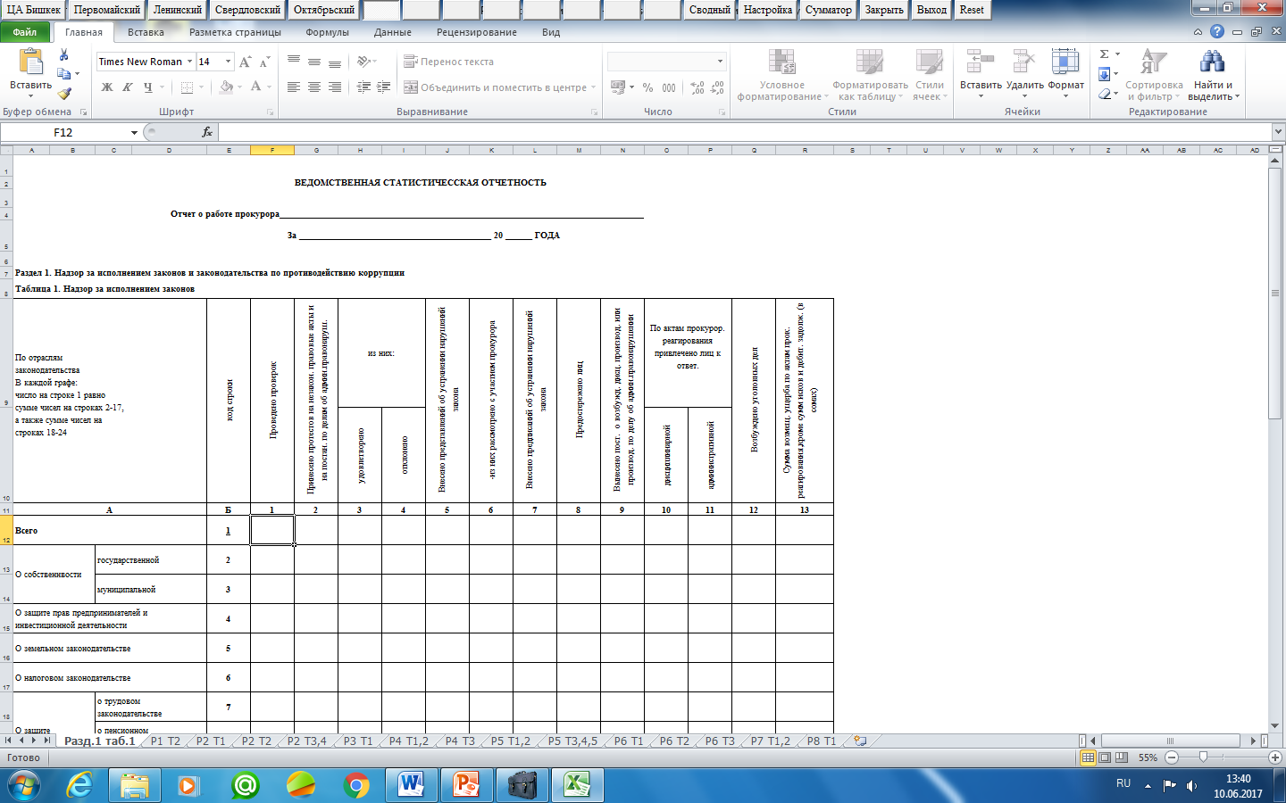

Slide 11
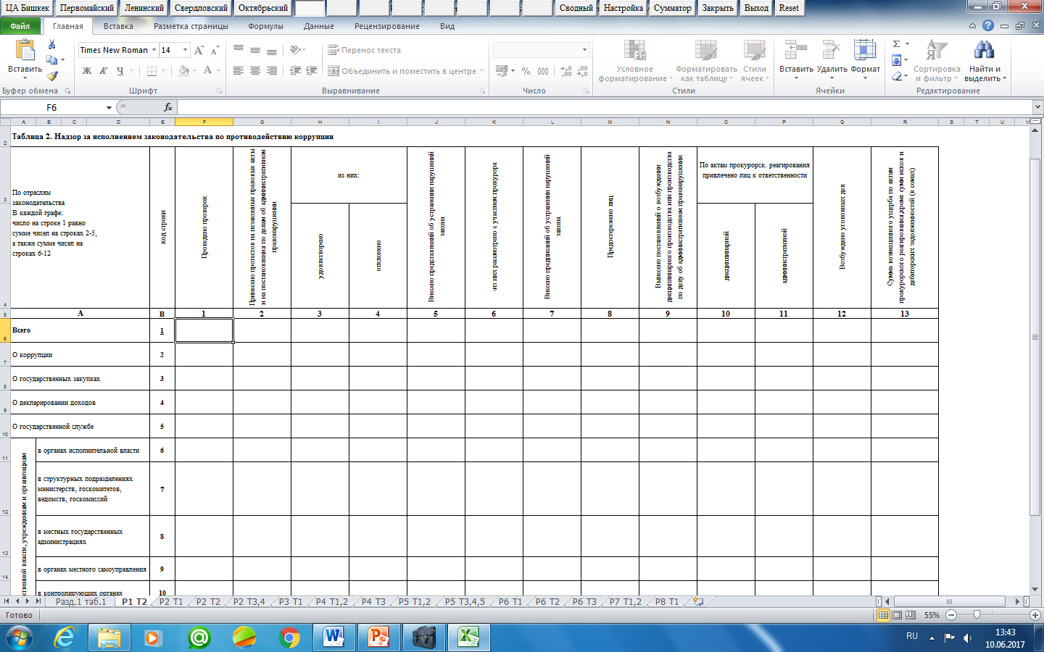

Slide 12
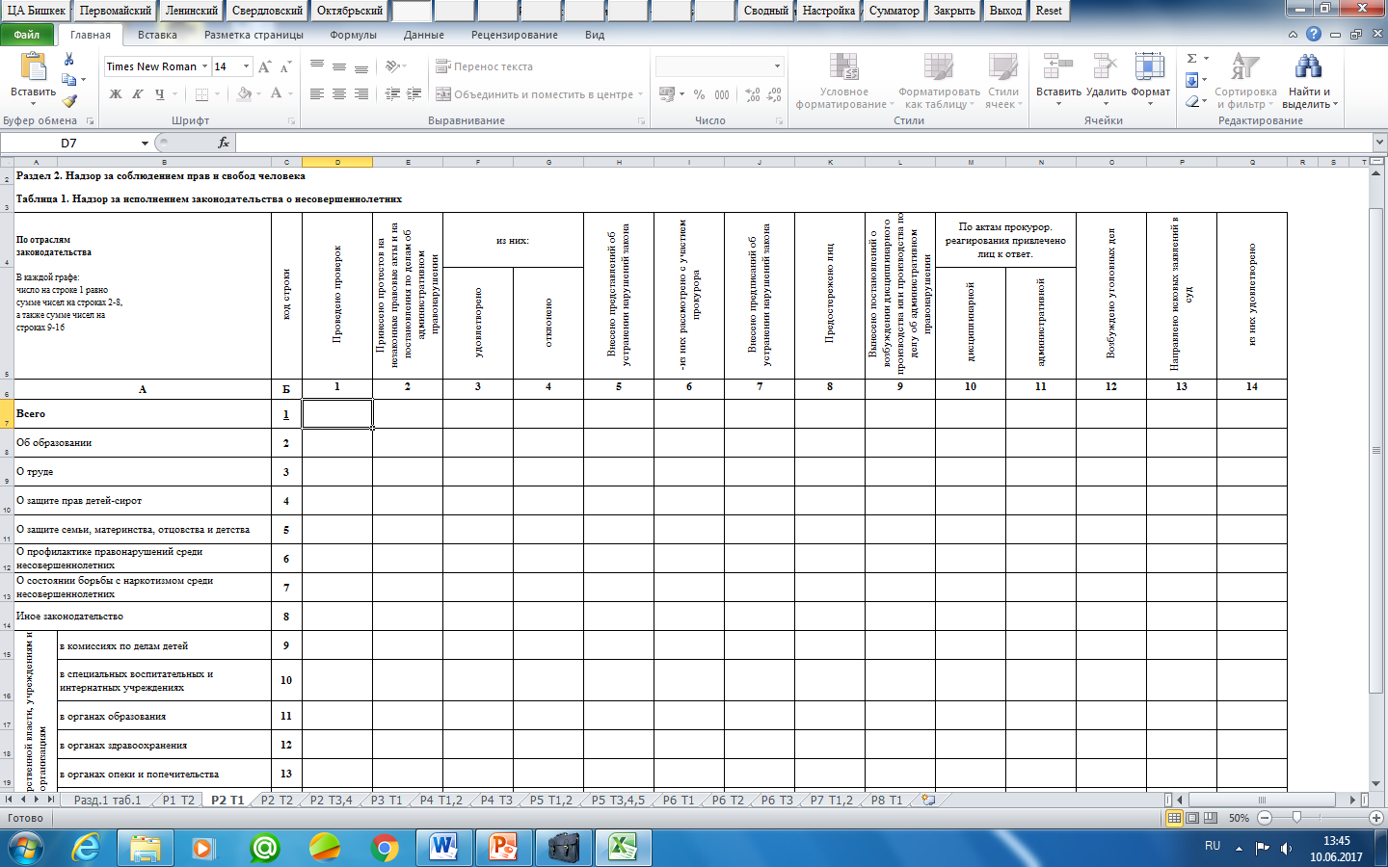

Slide 13
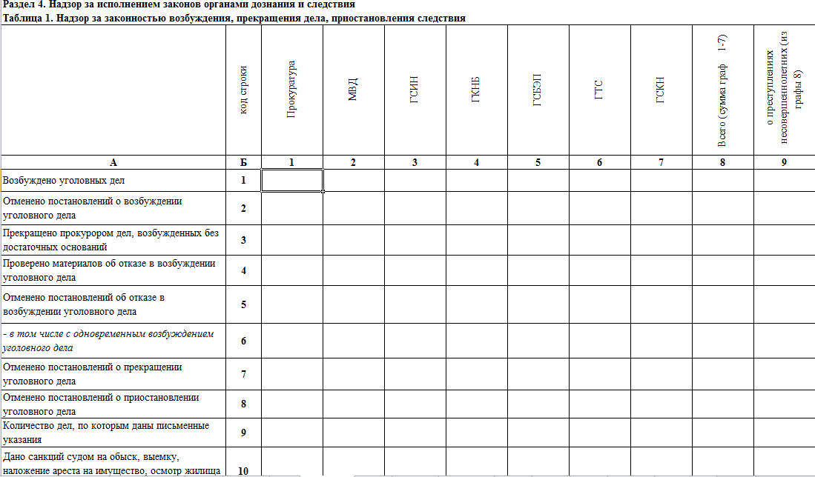

Slide 14
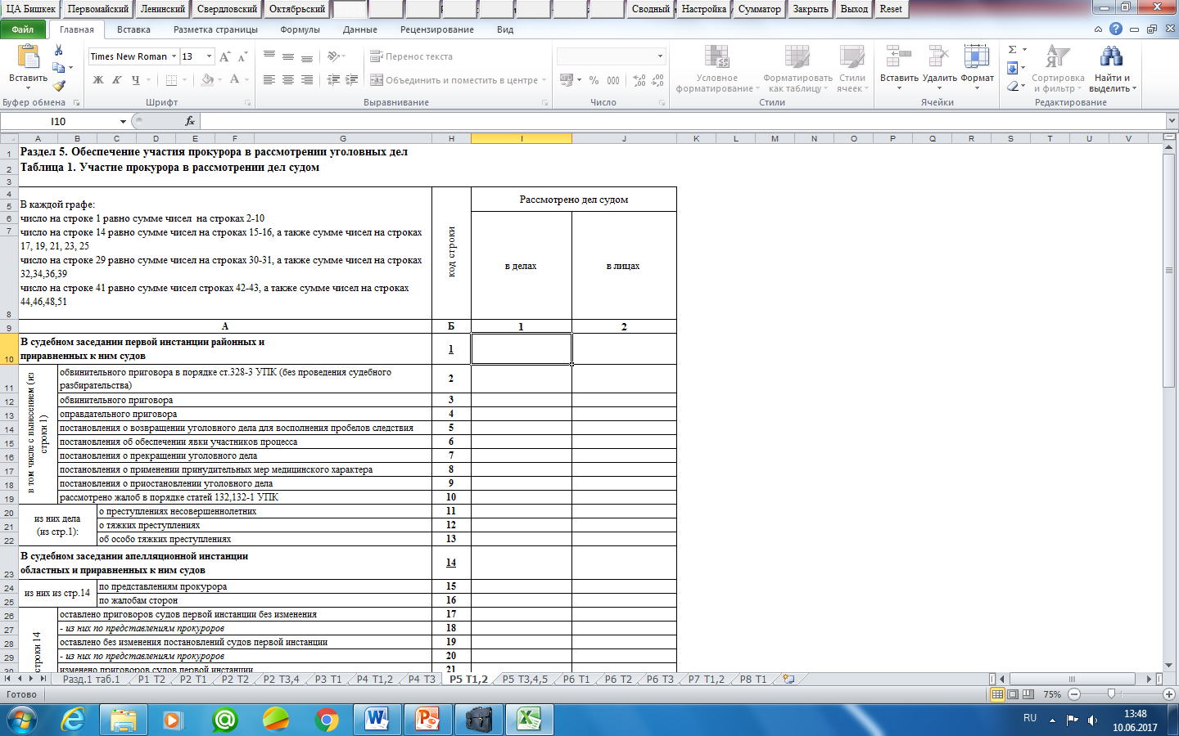

Slide 15
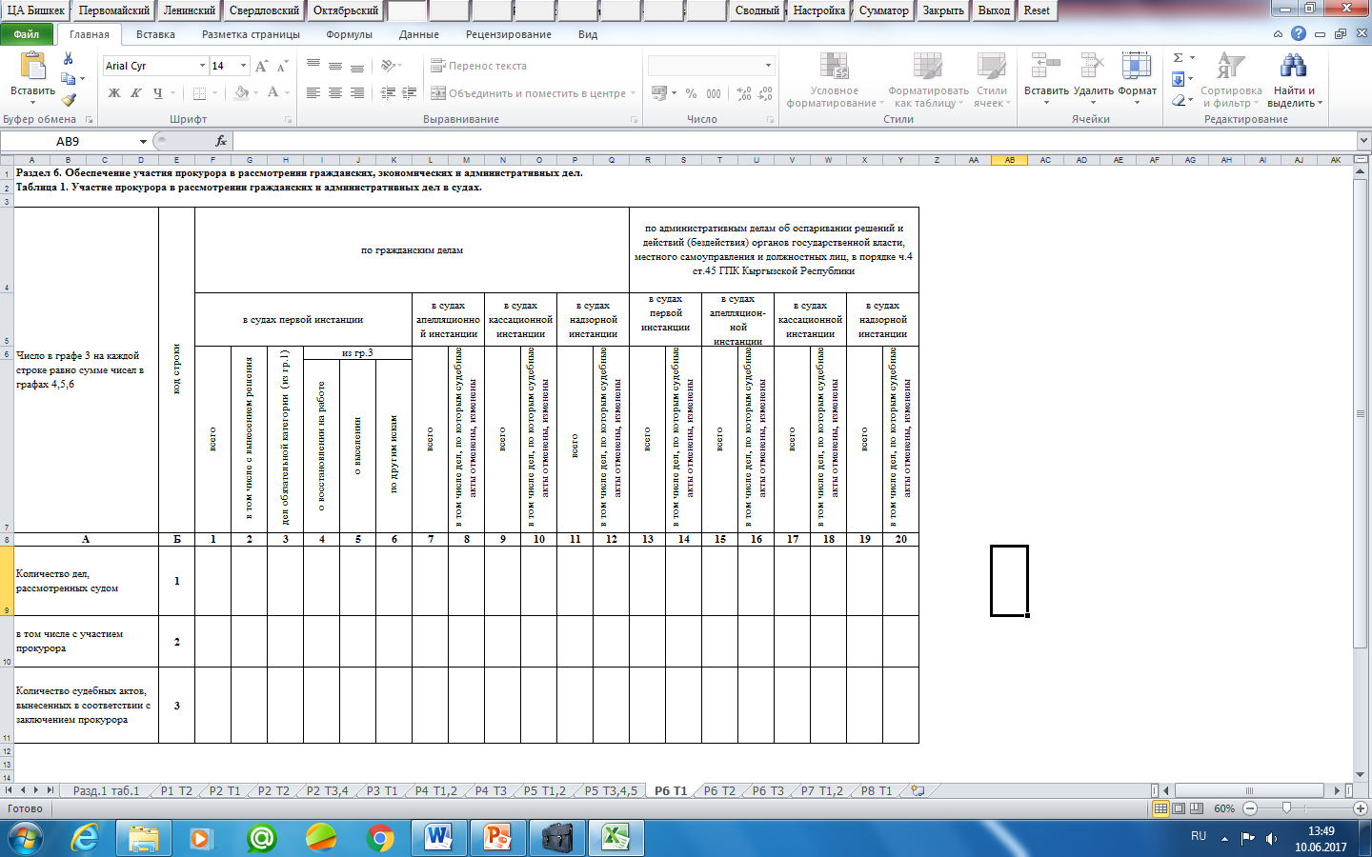

Slide 16
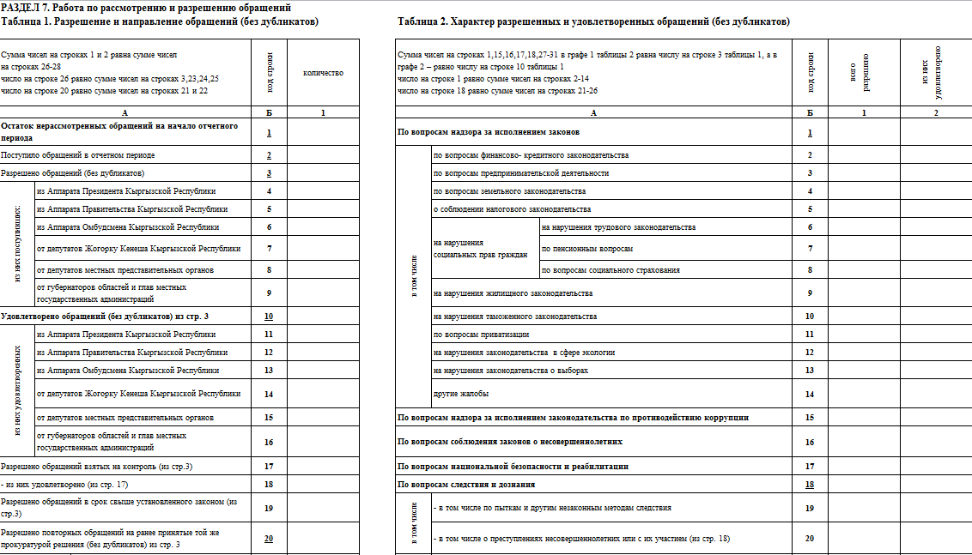

Slide 17
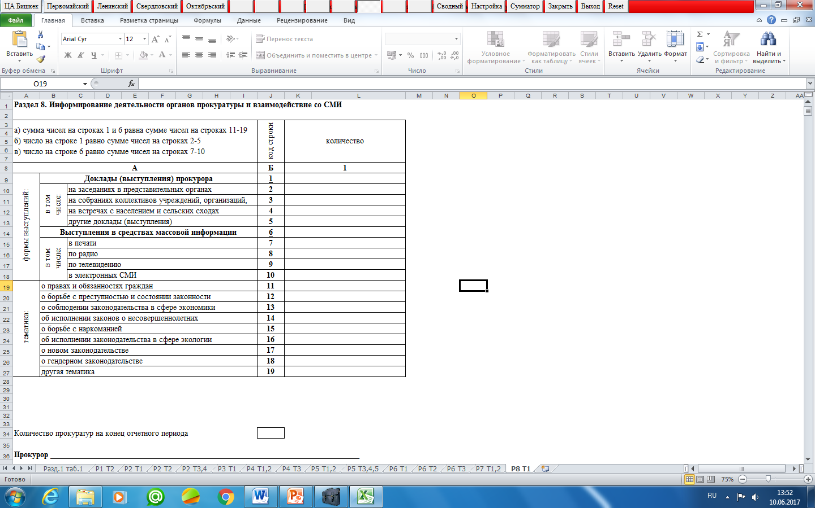

Slide 18
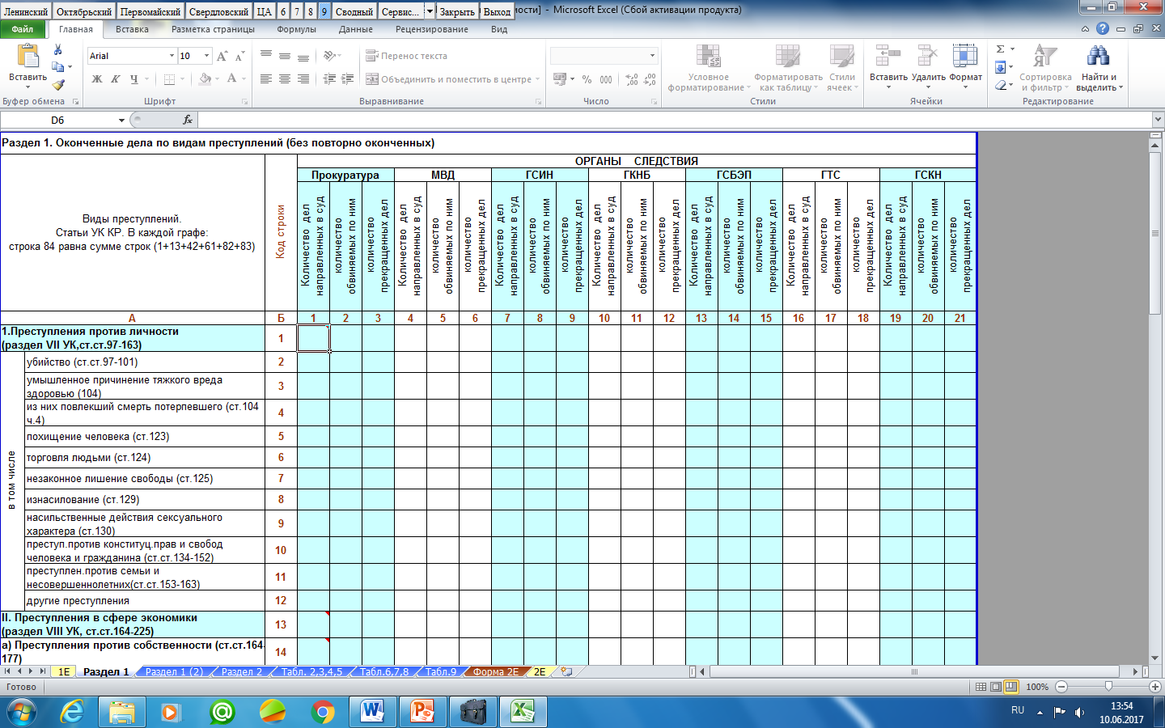

Slide 19
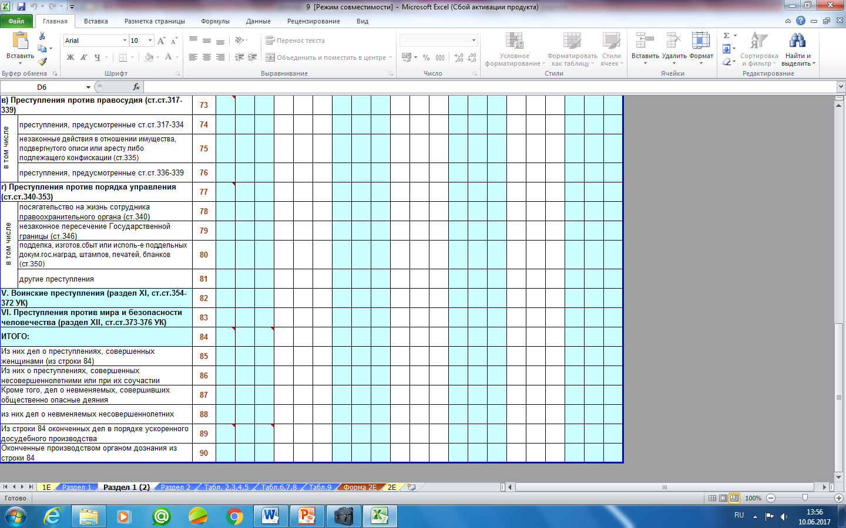

Slide 20
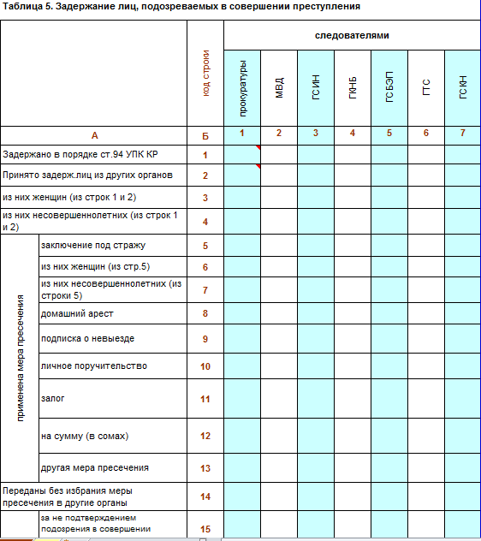
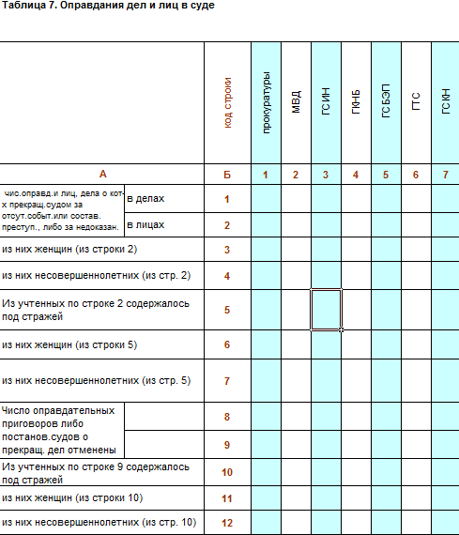

Slide 21
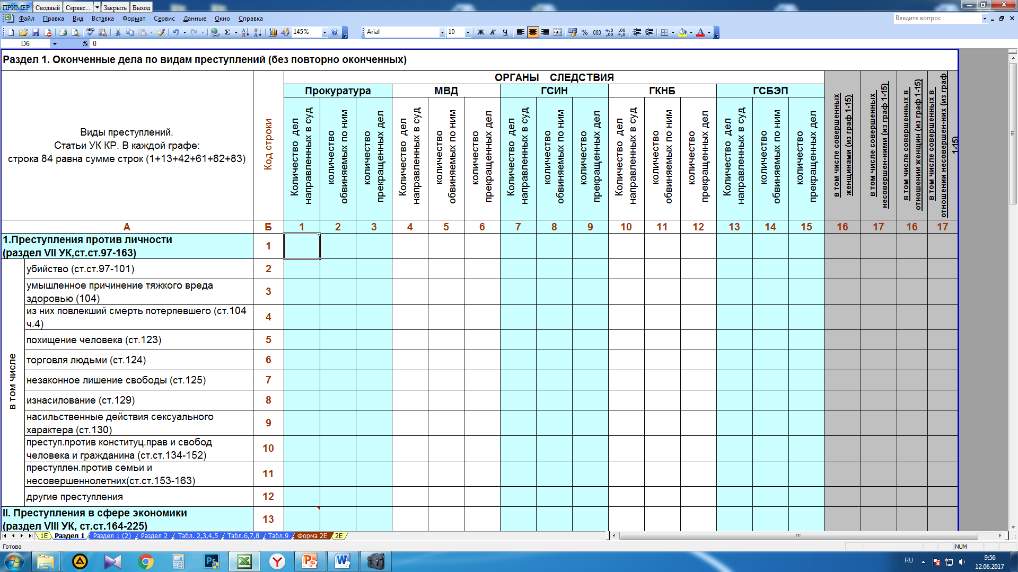

Slide 23
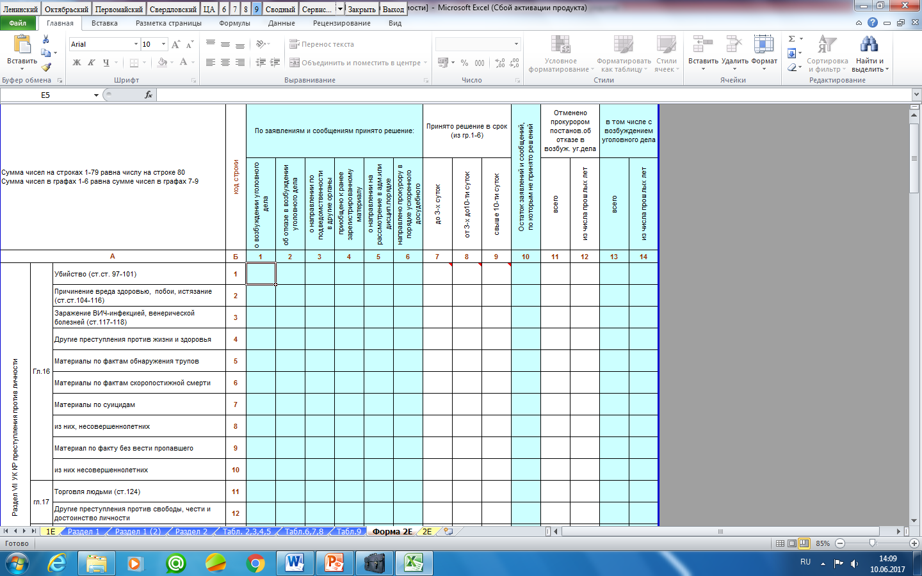
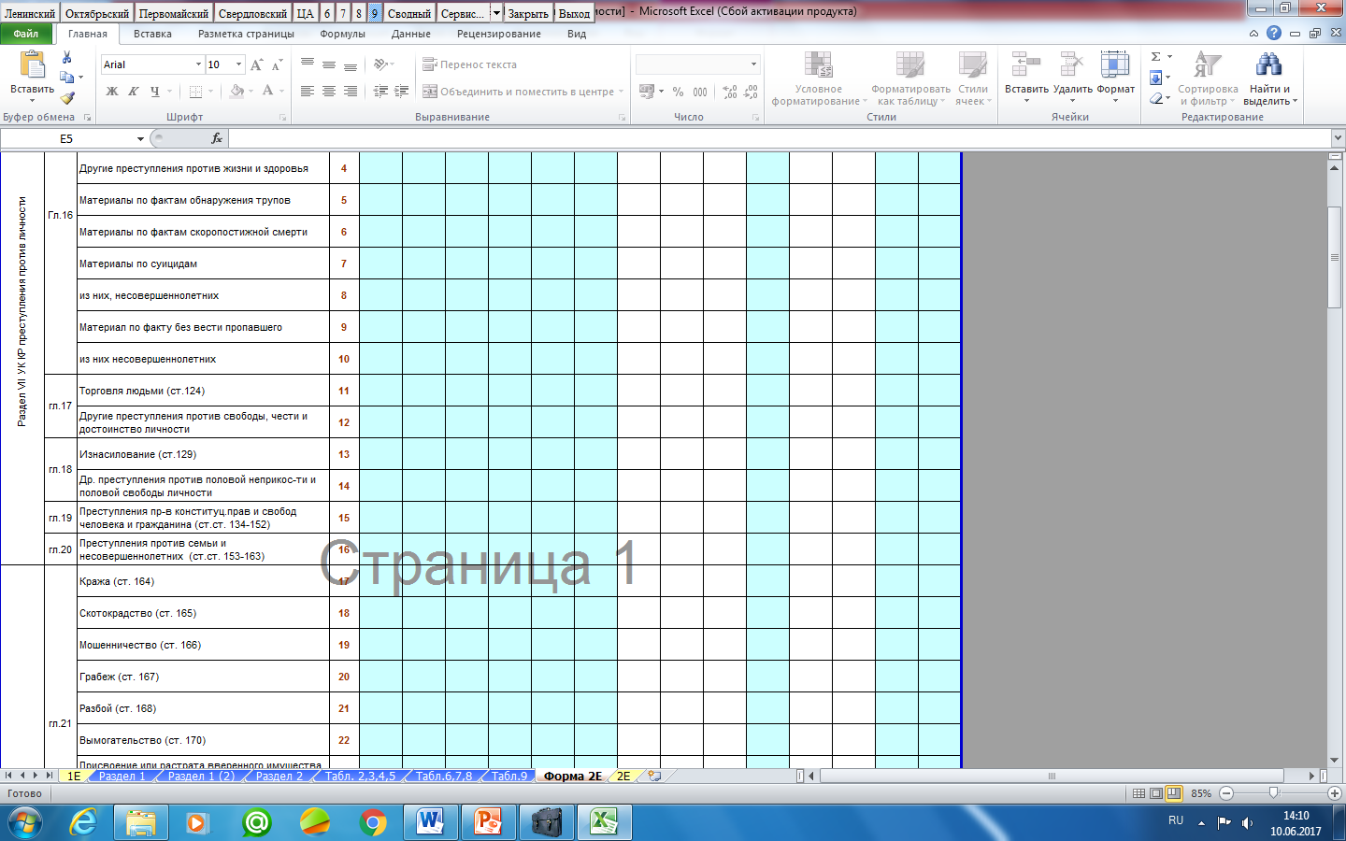

Slide 24
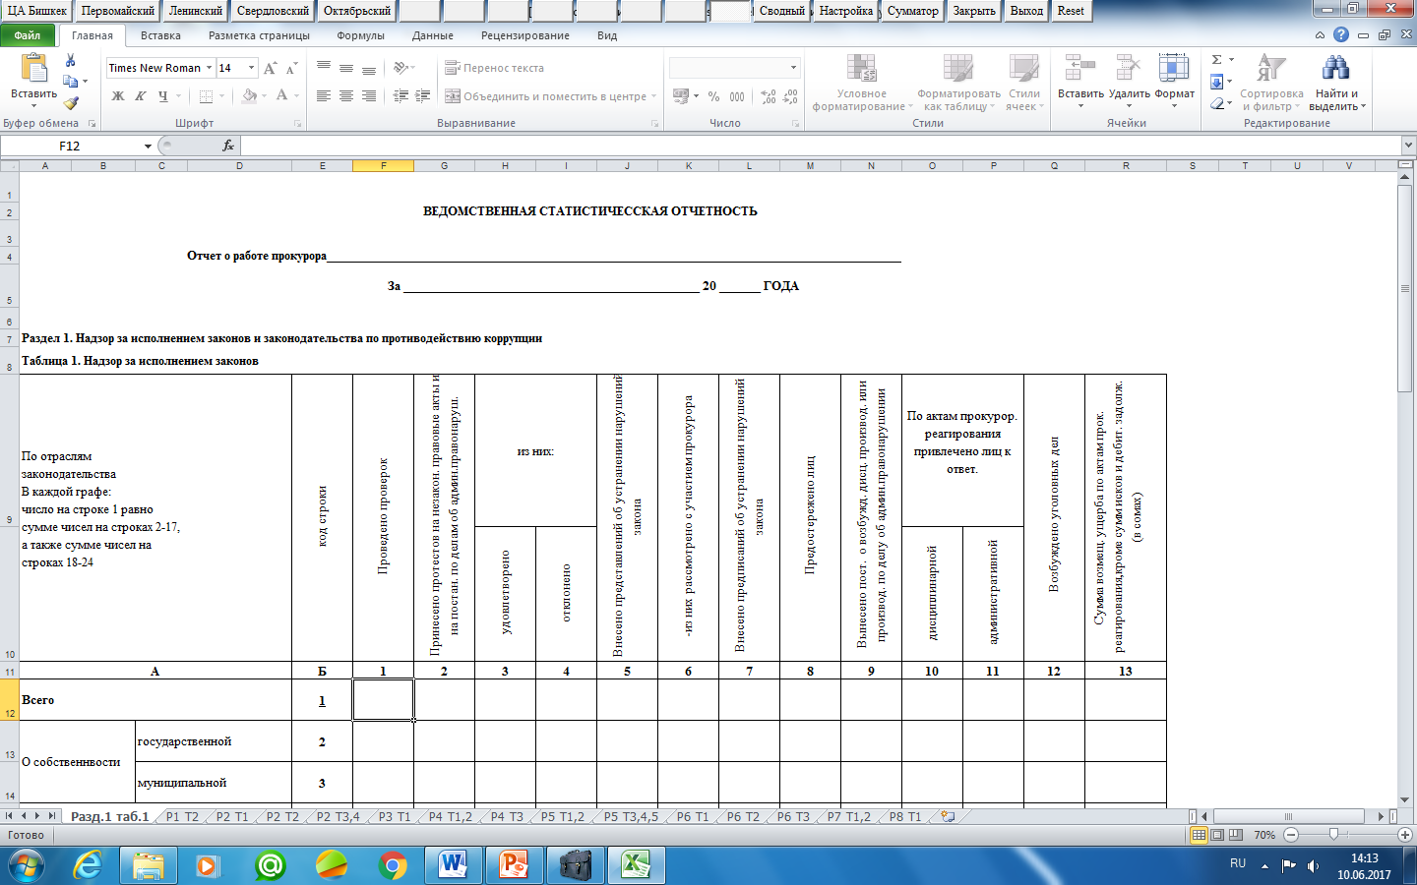
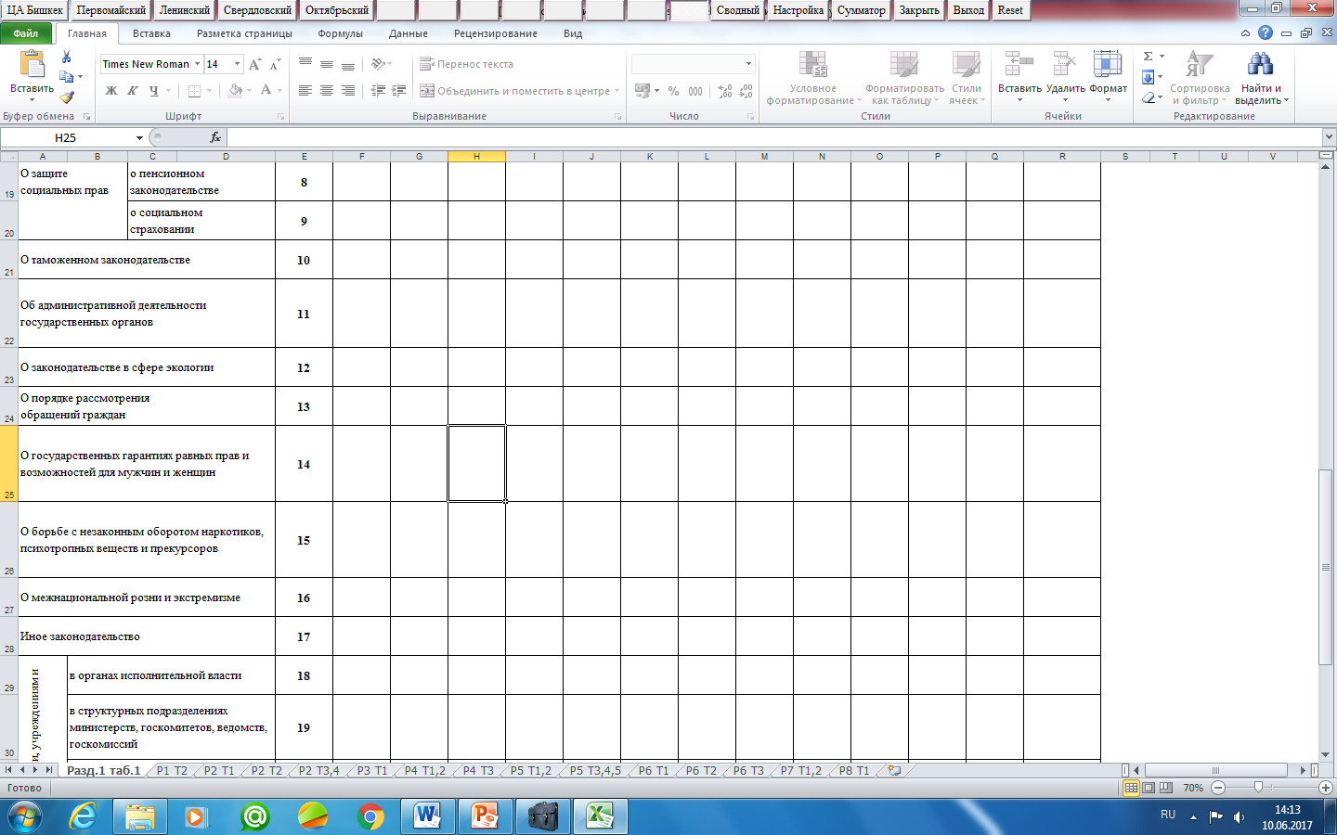
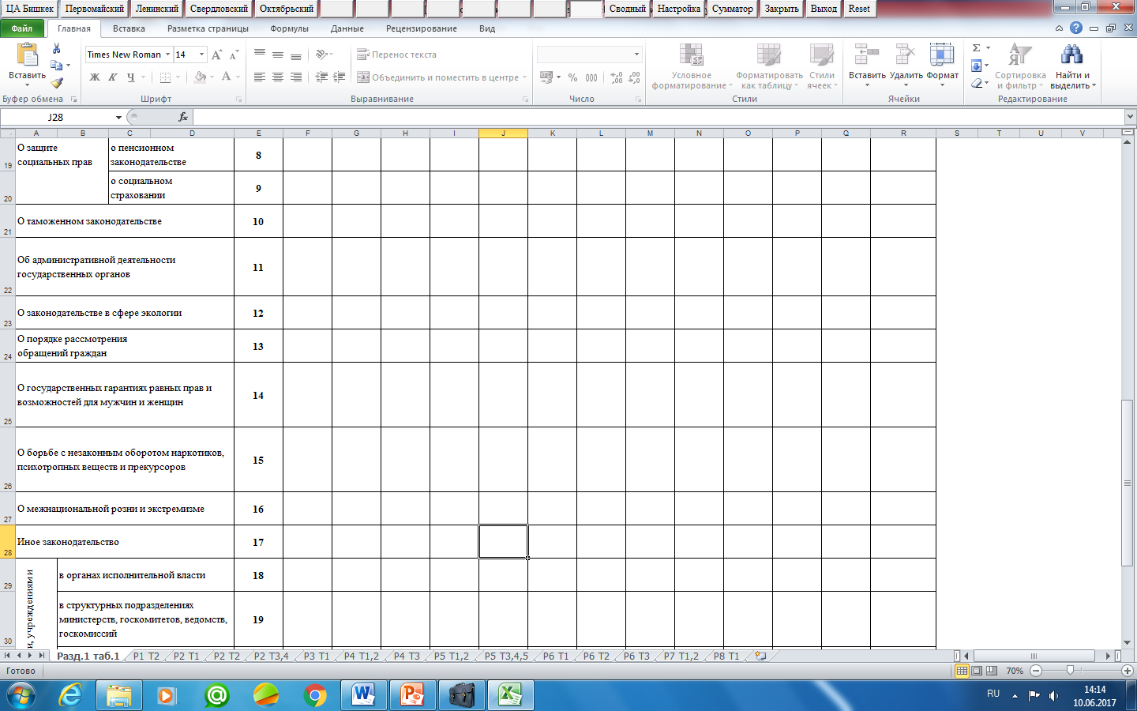
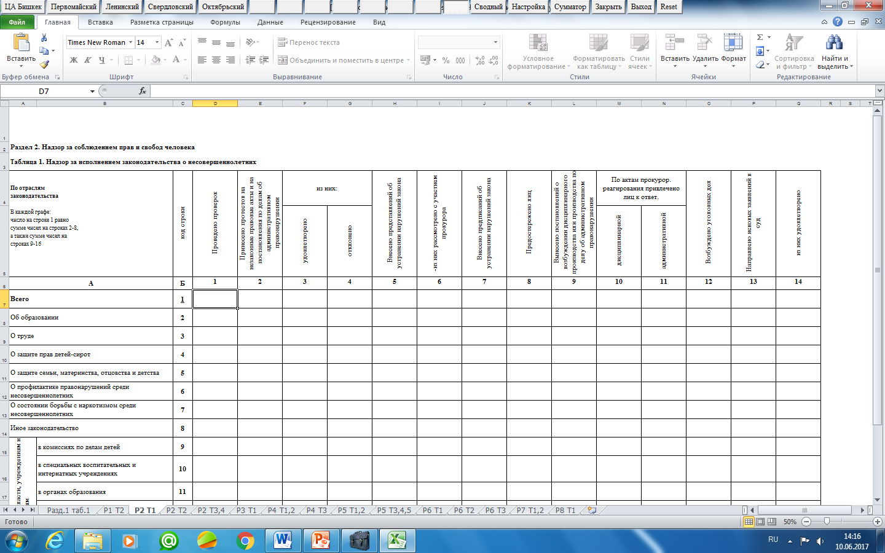

Slide 29
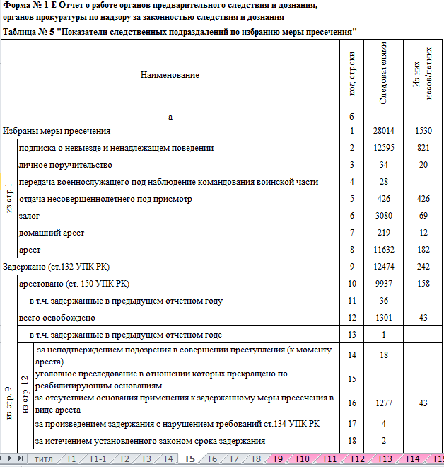

Slide 30
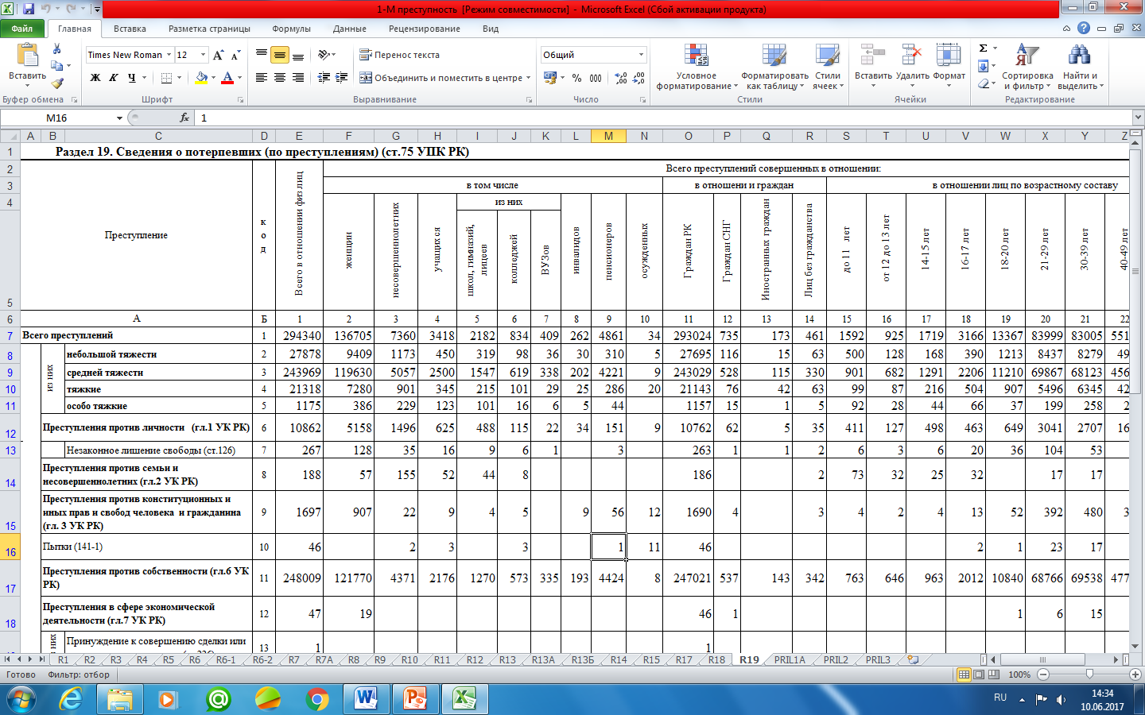

Slide 31







Возбуждено уголовное дело
Направлено в суд
Прекращено УД
Приостановлено УД
Решение суда
Информация не подтвердилась
Талон уведомление
Адм. правонарушение
Формирование
уголовно-правовой
статистики
Отказано ВУД
Сервер ЭКУП ГП КР
Единый реестр
преступлений и проступков
Заявитель отслеживает в режиме On-line
движение своего заявления

Slide 32

Схема обмена данными и осуществление надзорной функции прокуратуры в системе ЭКУП
Областные, районные прокуратуры
ЦА правоохранительных органов (МВД, ГКНБ, ГСБЭП, ГСИН)
Контроль исполнения, прокурорский надзор
Контроль исполнения, прокурорский надзор
Обмен данными
Обмен данными
Контроль исполнения,
прокурорский надзор
Сервер ЭКУП ГП КР
Прокурорский надзор за судебными решениями
Обмен данными
Обмен данными
Судебные органы
Областные, районные ОВД и иные правоохранительные органы

Slide 33
Спасибо за внимание!

